Slide 1
2022 – Semaine 24 du Lundi 13 au Samedi 18 juin

Slide 2
SCPI OUVERTES : à date chez CNP & BPCE VIE (HORS TEORA BY NWM) & SCPI en direct
Fiscalité: Panorama de l’actualité fiscale 2022, replay et support de formation
Assurance Vie / Valeurs mobilières: NIMI : support de la webex du jeudi 9 juin, Seeyond Europe MV et S Global MV
Assurance Vie: TEORA : contrats Dédiance procédure temporaire de souscription du 13 au 26 juin 2022 et modalités de contournement de l’incident sur signature et ajout de pièces jointes
Assurance Vie / Valeurs mobilières : VEGA IM : La lettre HEBDO du 6 juin 2022
Semaine 24
2

Slide 3

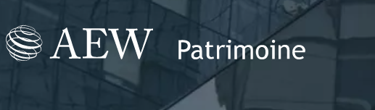


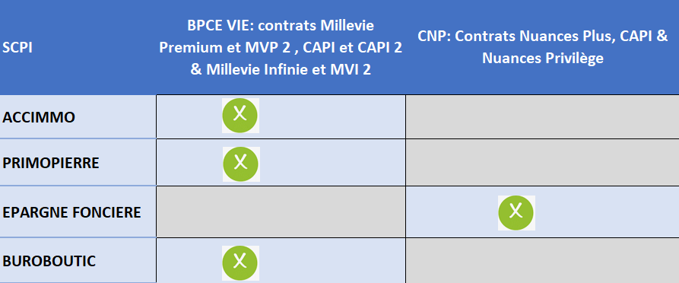
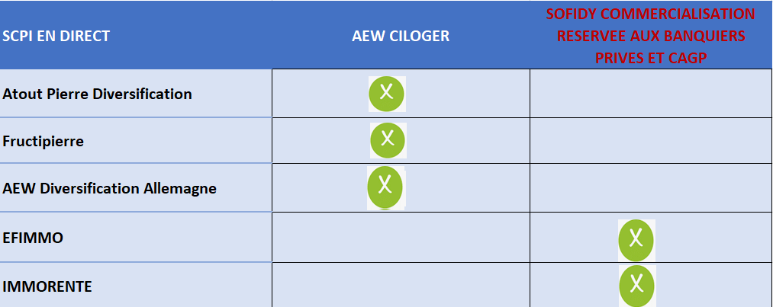

ACTIONS COMMERCIALES / COLLECTE
SCPI OUVERTES A DATE CHEZ CNP & BPCE VIE (HORS TEORA BY NWM) & SCPI EN DIRECT
SCPI
Semaine 24
3

Slide 4
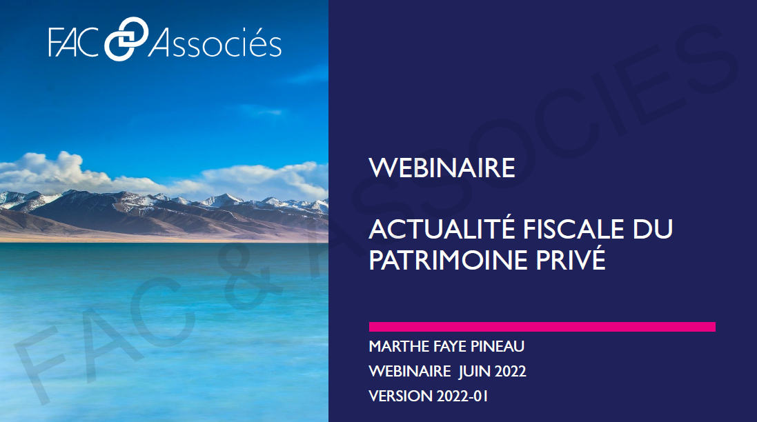
ACTIONS COMMERCIALES / FISCALITE
PANORAMA DE L'ACTUALITE FISCALE 2022 - WEBCONFERENCE EN REPLAY ET SUPPORT DE FORMATION
MARCHES FINANCIERS
Pour les personnes n’ayant pu assister à la Webexconférence sur le Panorama de l’actualité fiscale les 2 et 7 juin derniers, retrouvez le replay disponible jusqu’au 07 juillet, ainsi que le support de formation.
CONTENU :
Nouveautés issues de la loi de finances, de l’actualité législative, jurisprudentielle et doctrinale.
Impôt sur les revenus
Revenus fonciers
Défiscalisation immobilière
Revenus de capitaux mobiliers
Plus-value immobilière
Assurance vie
VALEURS MOBILIERES
https://vimeo.com/717986423/72d6bf9127
Pour consulter
cliquez sur l’ image →
Semaine 24
4

Slide 5

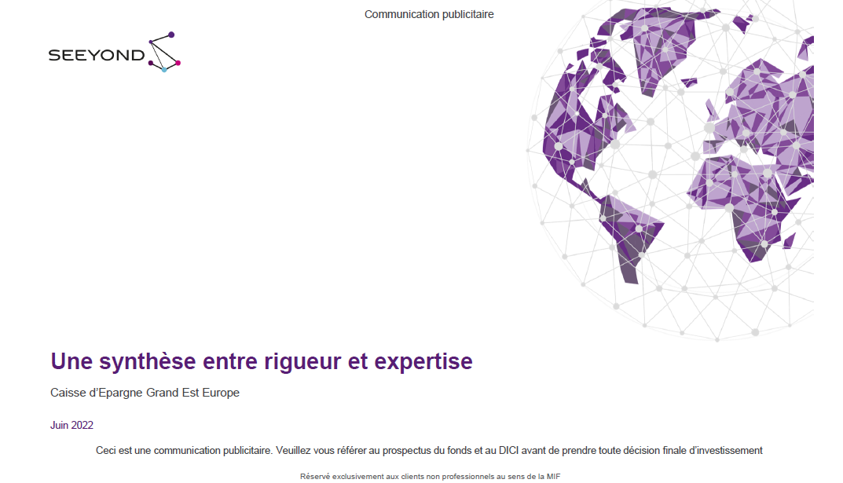
ACTIONS COMMERCIALES / COLLECTE
Webex SEEYOND EUROPE MV et SGLOBAL MV du jeudi 9 juin 2022
MARCHES FINANCIERS
Pour les personnes n’ayant pu assister à la Webex de SEEYOND du jeudi 9 juin 2022, retrouvez le support de présentation.
VALEURS MOBILIERES
Pour la consulter
cliquez sur l’ image →
Semaine 24
5

Slide 6


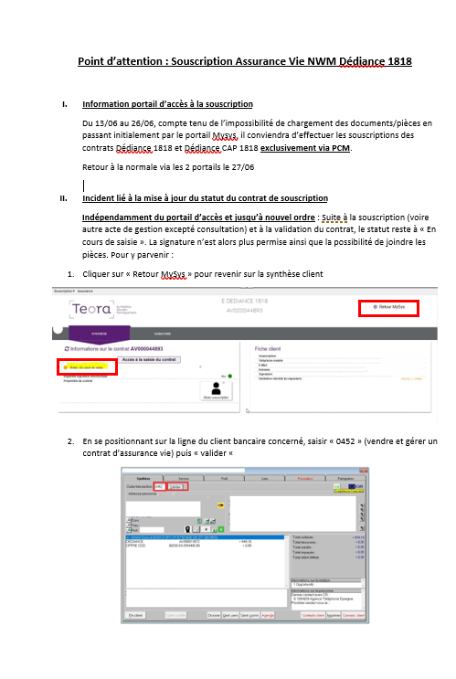
ACTIONS COMMERCIALES / COLLECTE
CONTRATS DEDIANCE PROCEDURE TEMPORAIRE DE SOUSCRIPTION ET INCIDENT SUR LE STATUT DU CONTRAT
SIGNATURE, PIECES A JOINDRE )
MARCHES FINANCIERS
Le portail d’accès à la souscription des contrats Dédiance sera modifié temporairement à compter du 13 juin.
Du 13/06 au 26/06, il conviendra d’effectuer les souscriptions des contrats Dédiance 1818 et Dédiance CAP 1818 exclusivement via PCM, en effet le chargement des documents/pièces en passant initialement par le portail Mysys est impossible .
Le retour à la normale via les 2 portails est prévu le 27/06
Un Incident sur la mise à jour du statut du contrat est actuellement identifié
et empêche la signature du contrat et de joindre des pièces en cours, dans l’attente
de la correction, retrouvez les détails des écrans de saisie pour contourner le problème
dans le document en pièce jointe
ASSURANCE VIE
Pour consulter
cliquez sur l’ image →
Semaine 24
6

Slide 7


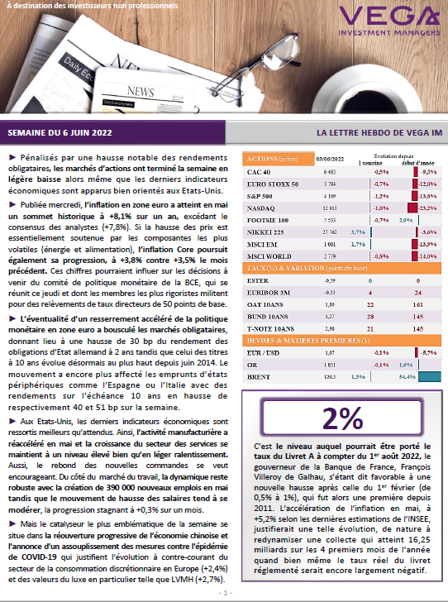

ACTIONS COMMERCIALES / TOUS DOMAINES
LA LETTRE HEBDO DU 06 JUIN 2022
MARCHES FINANCIERS
Pour la consulter
cliquez sur l’ image →
Semaine 24
7

